Slide 1
信号与系统
教材位置: 第5章 离散时间傅里叶变换
§5.1-§5.2
内容概要: 非周期信号的表示：离散时间傅里叶变换；
周期信号的傅里叶变换

Slide 2
开讲前言－前讲回顾
傅里叶变换的卷积性质
  时域卷积，频域乘积，
  时域：输入与单位冲激响应卷积求得输出
  频域：输入频谱与频率响应乘积得到输出
  频率响应为单位冲激的傅里叶变换
傅里叶变换的乘积性质
  乘积用于信号的调制
  调制和解调的频谱搬移过程
微分方程表示的系统，其频率响应的导出和应用
信号与系统－第12讲
信号与系统－第12讲

Slide 3
开讲前言－本讲导入
由周期信号的级数展开、连续时间信号的傅里叶变换，分析离散时间序列的变换
  周期信号能用复指数信号的线性组合构造，其频谱离散
  非周期信号傅里叶变换为连续函数，为信号的频率成分
  离散时间的频谱是周期的
  离散时间的傅里叶级数是有限项的
连续时间傅里叶变换分析思路
  傅里叶变换导出、
  周期信号傅里叶变换表示、
  性质、频率响应
离散时间傅里叶变换也遵循分析思路
信号与系统－第12讲
信号与系统－第12讲

Slide 4
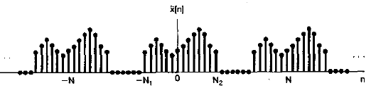
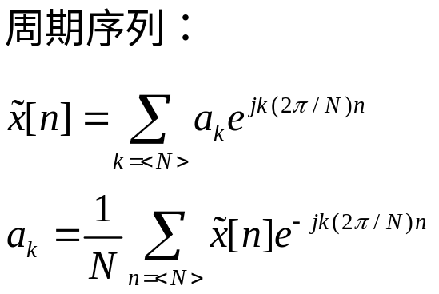
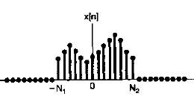
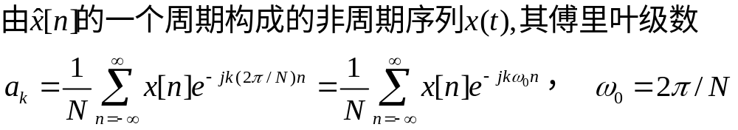
§5.1 非周期信号的表示：离散时间傅里叶变换
1.离散时间傅里叶变换的导出
  周期离散时间信号的傅里叶级数表示
信号与系统－第12讲

Slide 5
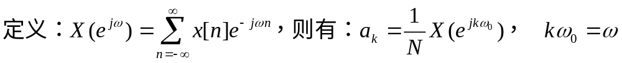
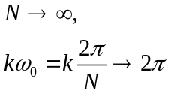
§5.1 非周期信号的表示：离散时间傅里叶变换
  周期离散时间信号的傅里叶级数表示
  离散与连续的类比
  离散时间复指数信号以2π为周期
    正变换结果是周期的
    反变换积分区间是有限的（只在一个周期内）
    正变换的低频在π的偶数倍位置，高频在π的奇数倍位置
变换与周期级数系数的关系
分析公式
正变换
综合公式
反变换
积分区间？
信号与系统－第12讲

Slide 6
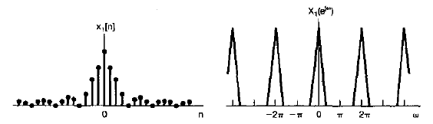
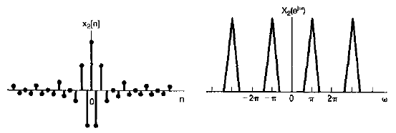
§5.1 非周期信号的表示：离散时间傅里叶变换
  不同序列的变换结果图示
    变换缓慢的序列，正变换的峰值出现在π的偶数倍位置
    变换快的序列，正变换的峰值出现在π的奇数倍位置
信号与系统－第12讲

Slide 7

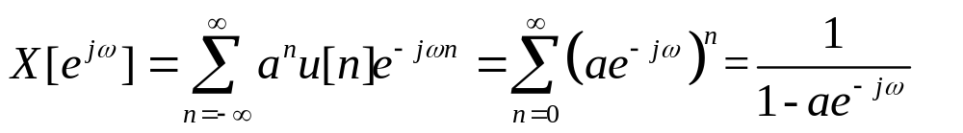
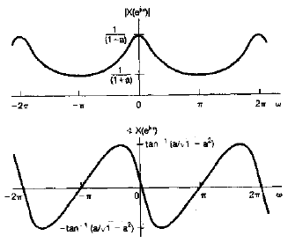
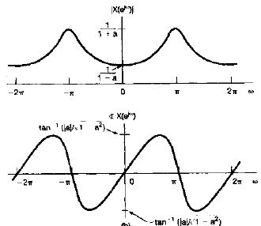
§5.1 非周期信号的表示：离散时间傅里叶变换
画出a取正负值时的波形，并进行比较
2.离散时间傅里叶变换举例
  （1）指数序列
    a>0 a<0
    A为正，最大值出现在π的偶数倍位置，序列以低频为主
    A为负，最大值出现在π的奇数倍位置，序列以高频为主
信号与系统－第12讲
信号与系统－第12讲

Slide 8
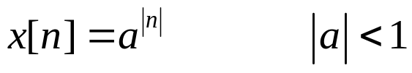
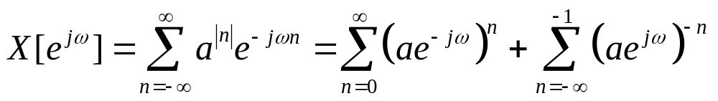
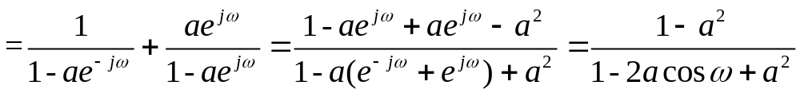
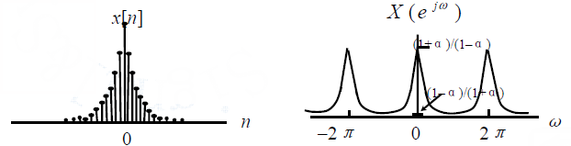
§5.1 非周期信号的表示：离散时间傅里叶变换
  （2）偶对称指数序列
    变换结果是实函数，对a取正值作图如下：
    如果a取负值，结果怎样？
信号与系统－第12讲
信号与系统－第12讲

Slide 9
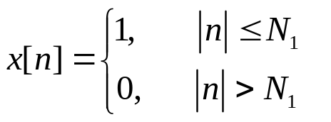
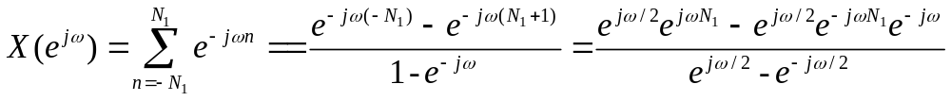
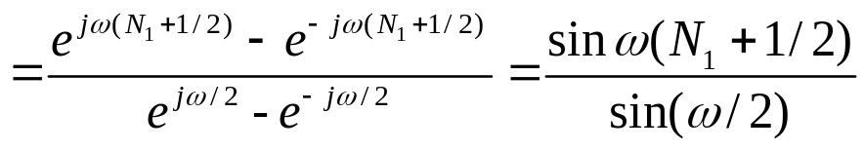
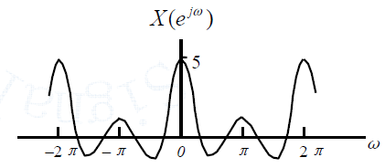
§5.1 非周期信号的表示：离散时间傅里叶变换
  （3）矩形脉冲序列
    变换结果是实函数，
      sinc函数在离散情况下的形式
    对N₁=2作图
      离散情况下的sinc函数以2π为周期
      连续情况下的sinc函数是非周期的
信号与系统－第12讲
信号与系统－第12讲

Slide 10
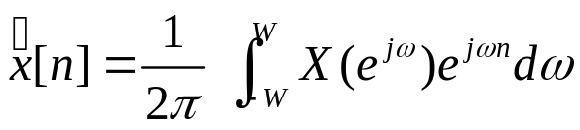
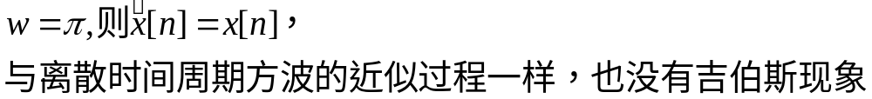
§5.1 非周期信号的表示：离散时间傅里叶变换
3.关于离散时间傅里叶变换的收敛问题
  前面讨论的是有限长的序列，计算结果都是收敛的
  离散时间傅里叶变换对无限长序列是否存在
    存在的条件是什么？
    连续时间傅里叶变换收敛的两类条件在离散情况怎样应用？
  收敛情况分析
    对于正变换，显然，满足以下条件都能收敛
    对于反变换，是一个有限区间的积分，一般序列都能收敛
      如果只取部分频率范围积分，得到近似的非周期信号
信号与系统－第12讲
信号与系统－第12讲

Slide 11
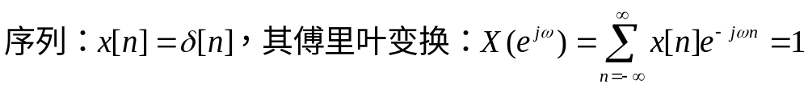
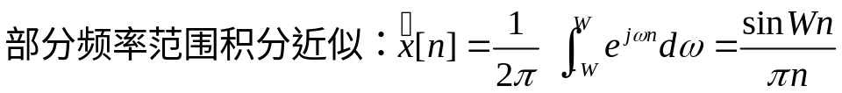
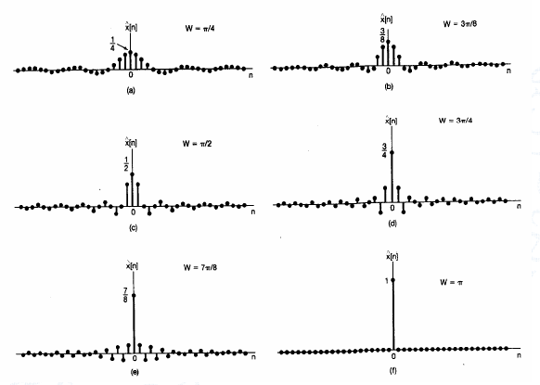
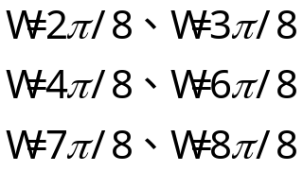
§5.1 非周期信号的表示：离散时间傅里叶变换
  收敛分析举例
W增加，震荡频率增加
W增加，振幅减小
信号与系统－第12讲
信号与系统－第12讲

Slide 12
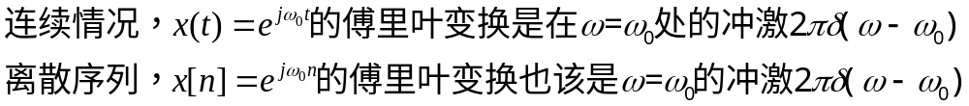
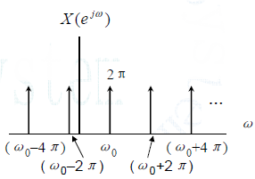
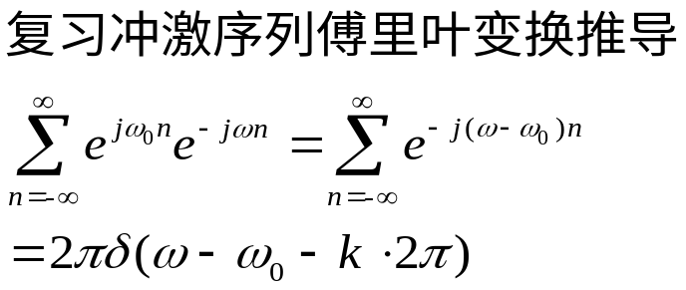
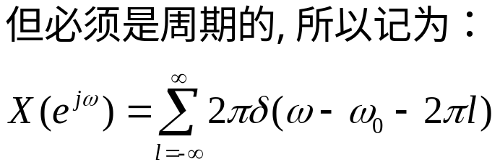
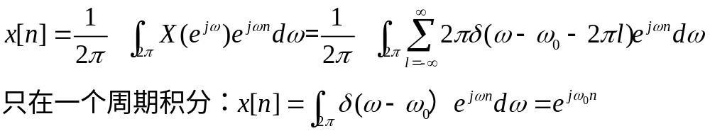
§5.2 周期信号的傅里叶变换
单个复指数序列的傅里叶变换
  周期序列可由成谐波关系的复指数序列组合
    用以上结果带入傅里叶反变换进行验证
信号与系统－第12讲
信号与系统－第12讲

Slide 13
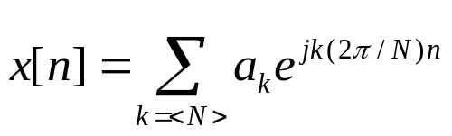
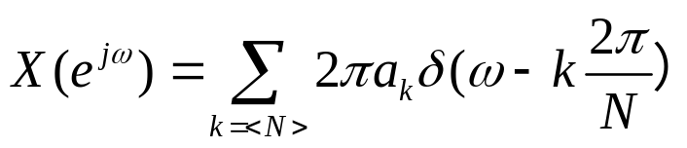
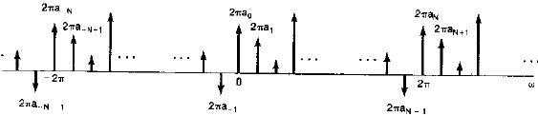
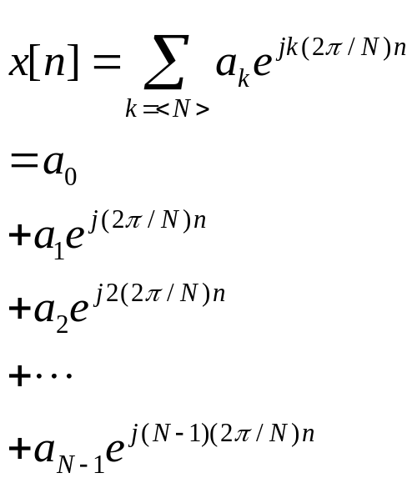
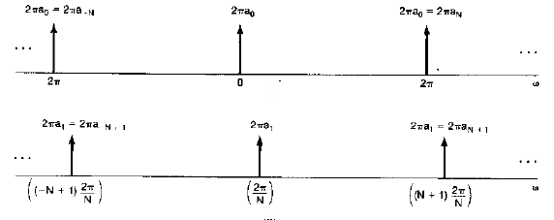
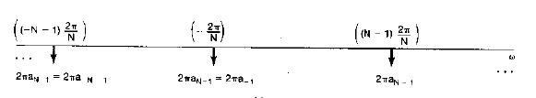
§5.2 周期信号的傅里叶变换
周期序列的傅里叶变换
  周期序列由成谐波关系的复指数序列表示
  根据前面复指数序列的傅里叶变换的推导
  离散周期信号傅里叶变换图示
信号与系统－第12讲
信号与系统－第12讲

Slide 14
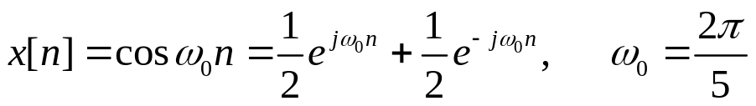
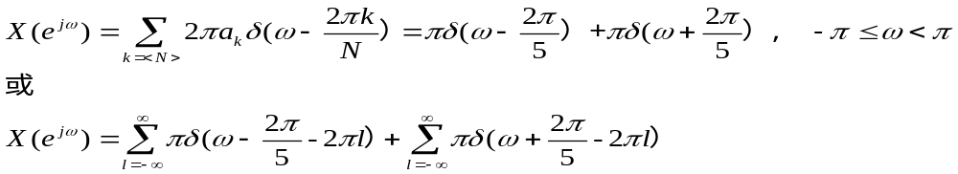
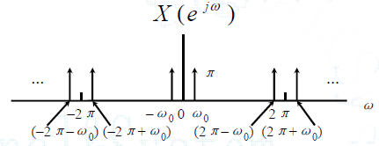
§5.2 周期信号的傅里叶变换
周期序列的傅里叶变换举例
  （1）余弦信号
  余弦信号傅里叶变换图示
信号与系统－第12讲
信号与系统－第12讲

Slide 15
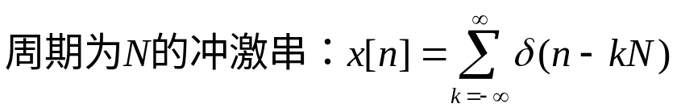
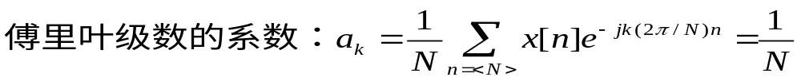
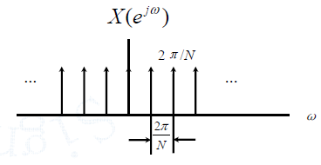
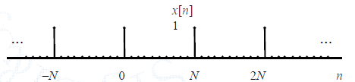
§5.2 周期信号的傅里叶变换
周期序列的傅里叶变换举例
  （2）离散时间冲激串
  冲激串傅里叶变换图示
信号与系统－第12讲
信号与系统－第12讲

Slide 16

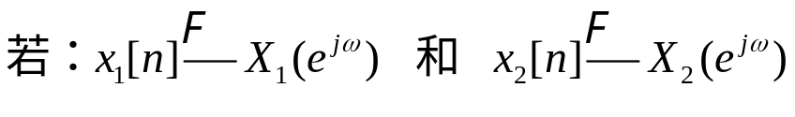
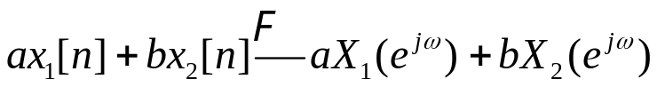
§5.3 离散时间傅里叶变换性质
1.离散时间傅里叶变换的周期性
  离散时间傅里叶变换是以2π为周期的ω的函数
2.线性
信号与系统－第12讲

Slide 17
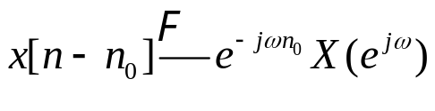
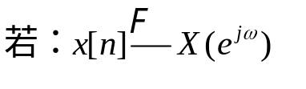
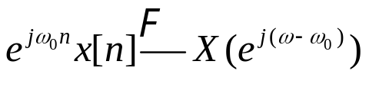
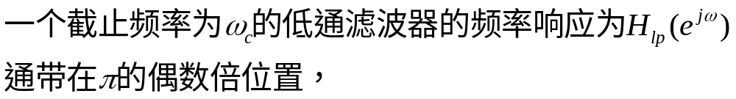


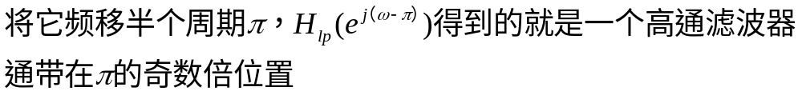




§5.3 离散时间傅里叶变换性质
3.时移与频移性质
  举例
信号与系统－第12讲

Slide 18







§5.3 离散时间傅里叶变换性质
4.共轭与共轭对称性
信号与系统－第12讲

Slide 19




§5.3 离散时间傅里叶变换性质
5.差分与累加
  连续时间系统傅里叶变换的微分积分性质是频域求解系统微分方程的重要手段，在离散时间中，求解差分方程也需要了解其差分以及累加性质
    差分性质只要用时移性质就可以得到
    累加与差分类似连续中的积分和微分，它们的性质也有可比性
  举例：利用累加性质计算单位阶跃的傅里叶变换
累加过程中出现的直流分量
信号与系统－第12讲

Slide 20



§5.3 离散时间傅里叶变换性质
6.时间反转
信号与系统－第12讲

Slide 21







§5.3 离散时间傅里叶变换性质
7.时域扩展
  时域扩展-频域压缩是连续时间傅里叶变换的性质
信号与系统－第12讲

Slide 22

§5.3 离散时间傅里叶变换性质
  时域扩展性质的图解
信号与系统－第12讲

Slide 23







§5.3 离散时间傅里叶变换性质
  举例
    序列如图，求其傅里叶变换
    分析可见，这是两个宽度一样，幅度不同的矩形脉冲交错而成
信号与系统－第12讲

Slide 24



§5.3 离散时间傅里叶变换性质
8.频域微分
信号与系统－第12讲

Slide 25





§5.3 离散时间傅里叶变换性质
9.帕斯瓦尔定理
  综合练习
  给定序列的傅里叶变换
  判断序列是否周期、实信号、偶信号、能量有限？
信号与系统－第12讲

Slide 26




课堂练习-离散傅里叶变换性质复习
右边信号与下列条件的符合性判定
信号与系统－第12讲

Slide 27





§5.4 卷积性质
0.卷积性质
1.举例
  （1）Example5.11(系统响应的求解：时域转化到频域)
信号与系统－第12讲

Slide 28







§5.4 卷积性质
  （2）Example5.13（简化计算）
信号与系统－第12讲

Slide 29





§5.4 卷积性质
  （2）Example5.13(续)
信号与系统－第12讲

Slide 30





§5.4 卷积性质
  （3）Example5.14（系统函数计算）
    上半路信号分析
    下半路信号分析
    输出信号
    系统频率响应
信号与系统－第12讲

Slide 31


§5.5 相乘性质
相乘性质
  连续时间的相乘性质
    时域相乘-频域卷积。 用于分析调制系统，频谱搬移
  离散时间相乘性质
时域相乘对应频域的周期卷积，周期为2π
信号与系统－第12讲

Slide 32






§5.5 相乘性质
相乘性质举例
  分析：
  直接计算不方便，但是每个序列的傅里叶变换是熟悉的周期矩形脉冲，转换到频域化为简单信号卷积计算
  两个周期函数的周期卷积可转换为普通卷积
信号与系统－第12讲

Slide 33







§5.7 对偶性
1.离散时间傅里叶级数的对偶性
  周期离散时间序列x[n]的傅里叶级数a_{k}也是周期离散序列
  离散时间傅里叶级数性质参考表（表3.2）中对偶性质
信号与系统－第12讲

Slide 34





§5.7 对偶性
  周期离散时间序列傅里叶级数对偶举例
    分析：周期N、宽度2N₁+1的矩形方波序列，其傅里叶级数系数
g[n]为偶函数
信号与系统－第12讲

Slide 35


§5.7 对偶性
2.离散时间信号傅里叶变换和连续周期时间信号傅里叶级数之间的对偶性
  连续周期时间信号→傅里叶级数→离散频谱
  离散时间信号→傅里叶变换→连续周期频谱
  从两对的正反变换公式也能看出之间的对偶关系
信号与系统－第12讲

Slide 36





§5.7 对偶性
  离散傅里叶变换和连续傅里叶级数对偶性举例
信号与系统－第12讲

Slide 37








§5.7 对偶性-对偶关系列表
 | 连续时间 |  | 离散时间
 | 时域 | 频域 | 时域 | 频域
傅 里 叶 级 数 | 连续、周期 | 离散、非周期 | 离散、周期 | 离散、周期
傅 里 叶 变 换 | 连续、非周期 | 连续、非周期 | 离散、非周期 | 连续、周期
信号与系统－第12讲

Slide 38




§5.8 由线性常系数微分方程表征的系统
系统差分方程的形式
  差分方程是输入输出关系的隐性描述
差分方程的频率响应
  频率响应是系统的重要特征，如何由差分方程得到
  第一种方式：
  第二种方式：
信号与系统－第12讲

Slide 39

§5.8 由线性常系数微分方程表征的系统
系统差分方程求解举例
  （1）求因果系统差分方程的频率响应和单位脉冲响应
信号与系统－第12讲

Slide 40




§5.8 由线性常系数微分方程表征的系统
  （2）求因果系统差分方程的响应
信号与系统－第12讲

Slide 41





§5.8 由线性常系数微分方程表征的系统
信号与系统－第12讲

Slide 42



课堂练习
信号与系统－第12讲

Slide 43









补充
离散傅里叶变换DFT
  对于N<N₁不具备唯一性
DFT可以通过
采样得到
有限长序列的DFT
原序列可由其DFT唯一表示
N=4
信号与系统－第12讲

Slide 44






补充
N | 直接DFT | FFT | 运算量
32 | 1024 | 80 | 12.8
128 | 16384 | 448 | 36.6
512 | 262114 | 2304 | 113.8
2048 | 4194304 | 11264 | 372.3
快速傅里叶变换FFT
周期为N/2
信号与系统－第12讲

Slide 45
第五章重点习题
5.1-5.4 基本公式应用（正变换和逆变换）
5.6，5.8 利用性质应用
5.9，5.14 — 推理题
4. 5.11，5.12
5.15，5.16
6. 5.14，5.19，5.20—频率响应

Slide 46
重点习题
5.21-5.22 ---基本题
5.24 考查对性质的理解
5.26，5.27
5.29，5.30，5.33
5.34，5.36
信号与系统－第12讲

